Slide 1
Природная аптека
ГОСУДАРСТВЕННОЕ УЧРЕЖДЕНИЕ ОБРАЗОВАНИЯ «ДЕТСКИЙ САД №69 Г.МОГИЛЕВА»

Slide 2
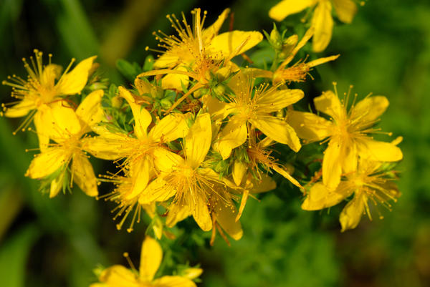
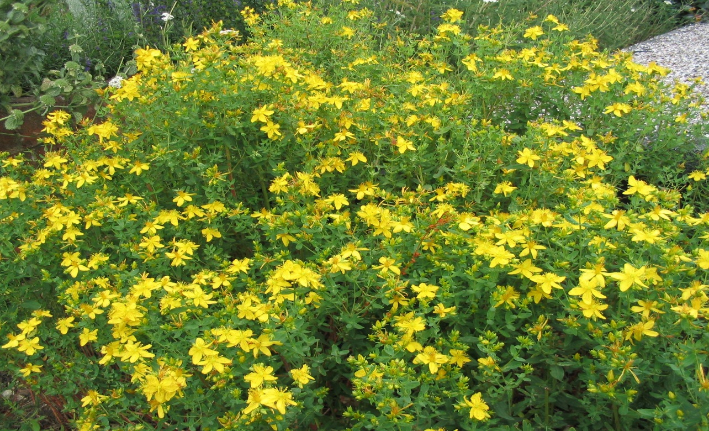
Зверобой продырявленный (Hypericum perforatum). Препараты из облиственных стеблей с цветками и плодами широко используются при заболеваниях желудочно-кишечного тракта, сахарном диабете, для заживления ран, язв, ожогов, для лечения хронических стоматита и гайморита. Отвар ускоряет заживление язв желудка и двенадцатиперстной кишки, устраняет метеоризм.

Slide 3
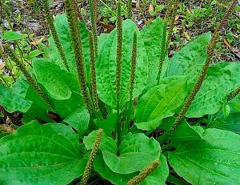
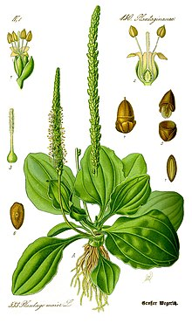
Подорожник большой (Plantago major). Сок и настой из листьев используют при лечении заболеваний желудочно-кишечного тракта, как противовоспалительное и ранозаживляющее средство. Экстракт листьев применяется в терапии верхних дыхательных путей. Компрессы из измельченных свежих листьев эффективны при лечении ссадин, порезов, язв.

Slide 4
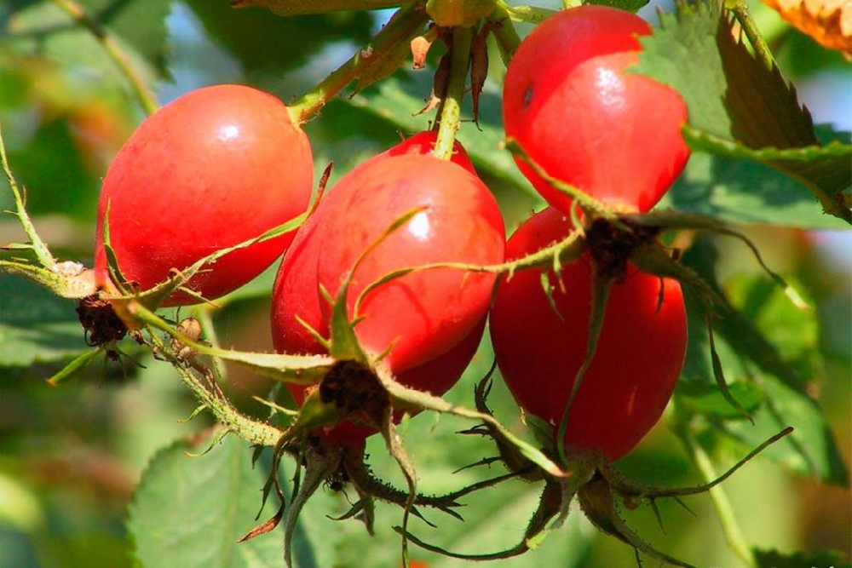
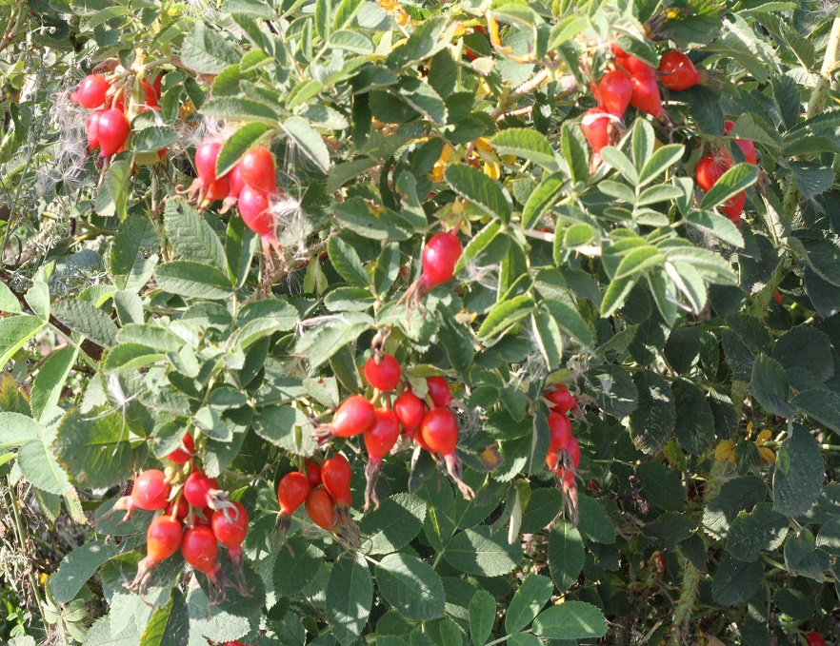
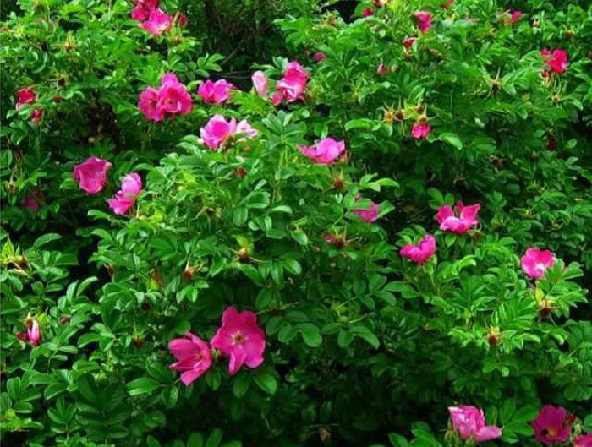
Шиповник майский (Rosa majalis). Чай и настой из плодов обладают общетонизирующим, противовоспалительным, общеукрепляющим действием. Настой из плодов применяется в комплексной терапии сахарного диабета, для уменьшения содержания холестерина в крови, снижения СОЭ (скорости оседания эритроцитов). Препараты из растения применяются для лечения заболеваний кожи.

Slide 5
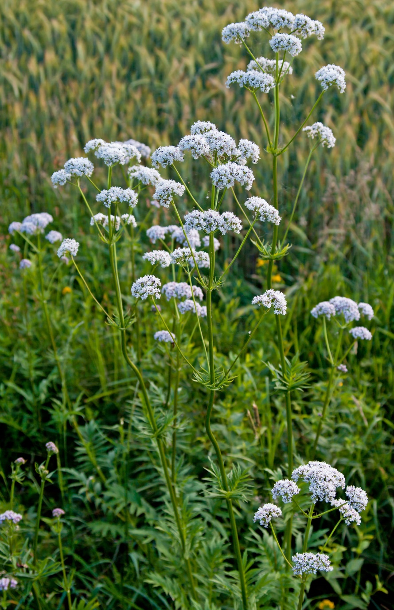
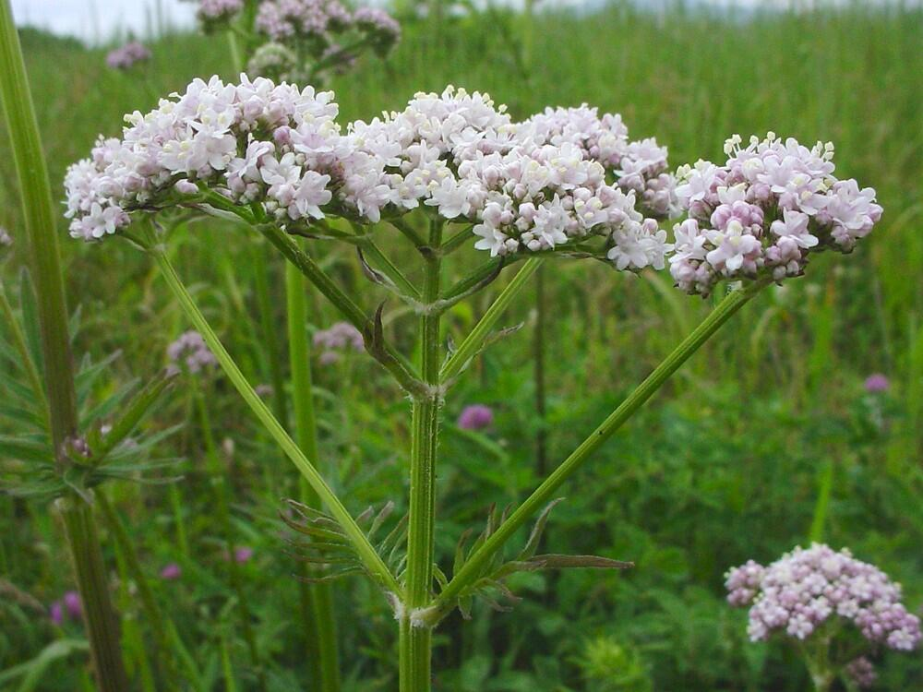
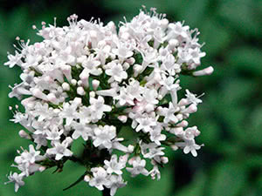
Валериана лекарственная (Valeriana officinalis). Препараты из корней растения используются как успокаивающее средство при гипертонической болезни, бессоннице, для улучшения пищеварения, а также при лечении заболеваний щитовидной железы и астмы. Экстракт валерианы входит в состав таких препаратов, как корвалол, валокордин.

Slide 6
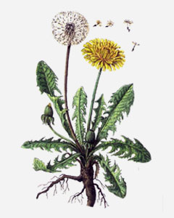
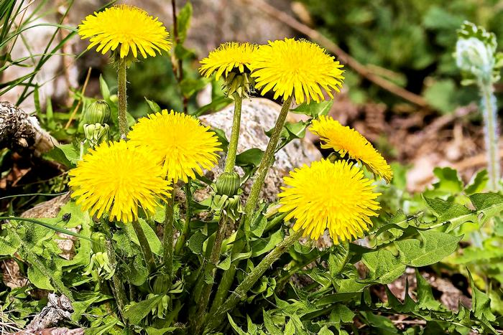
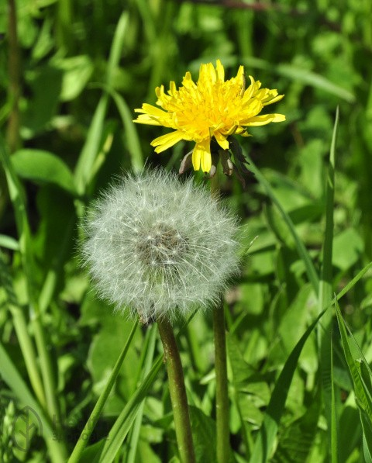
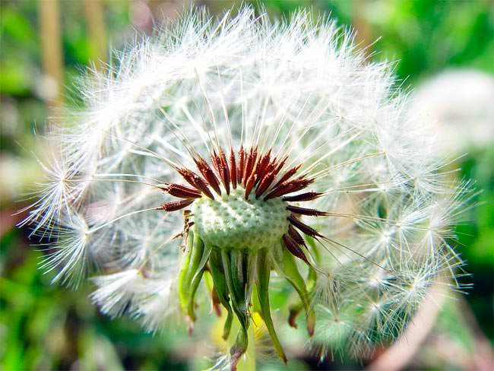
Одуванчик лекарственный (Taraxacum officinalis). Препараты из цветков, корней, листьев применяются для улучшения пищеварения, как потогонное, желчегонное, отхаркивающее, тонизирующее и повышающее защитные свойства организма средство.

Slide 7
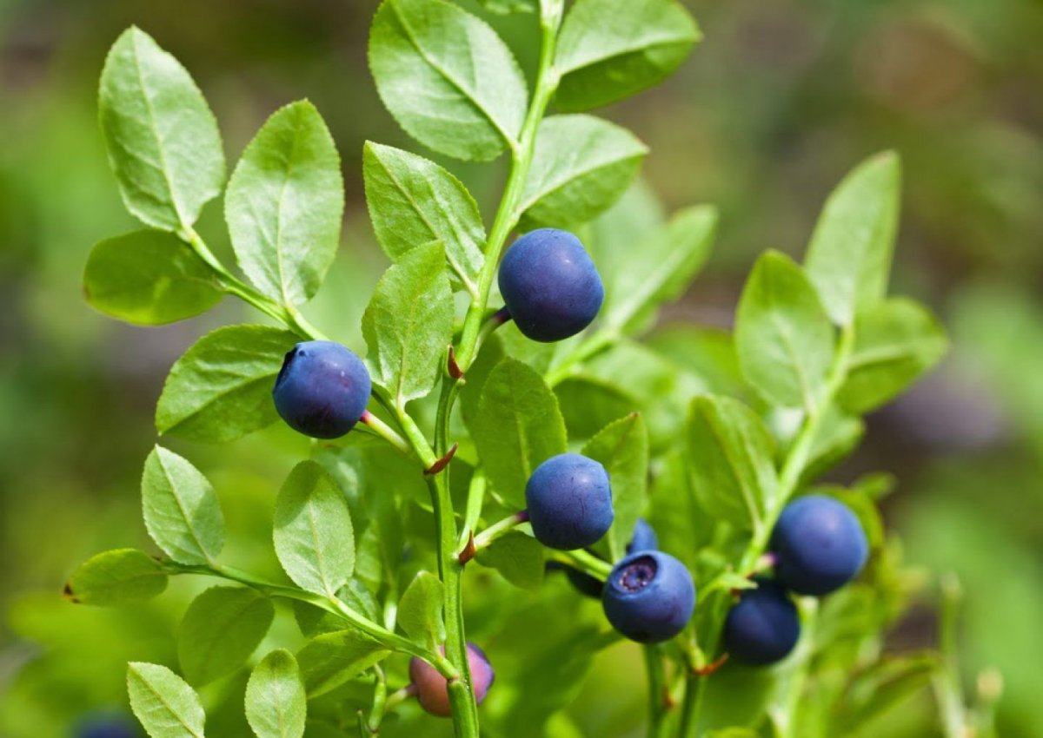
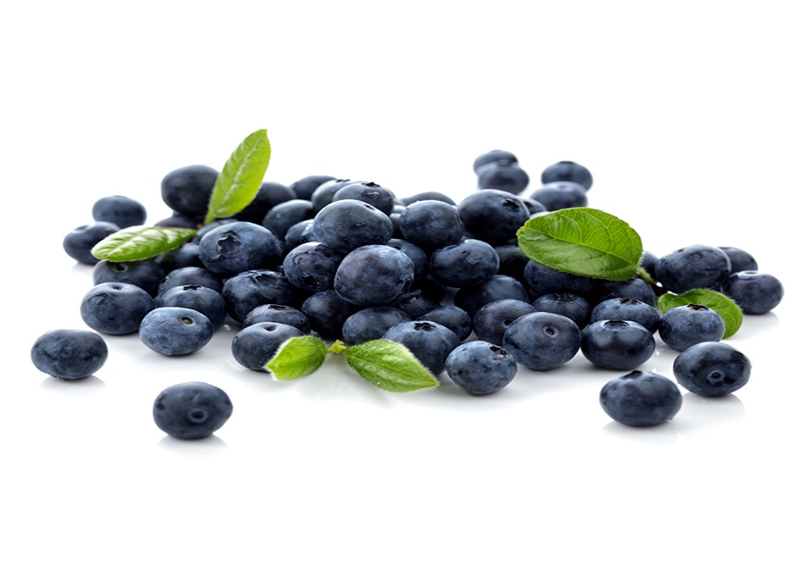
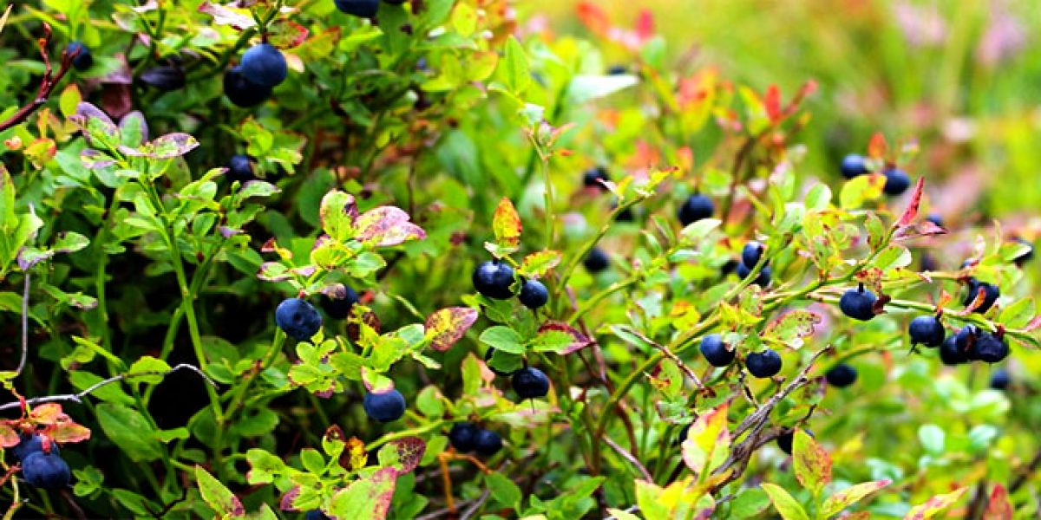
Черника обыкновенная (Vaccinium myrtillus). Настой и отвар из ягод используют при болях в желудке, кишечнике, мочевом пузыре. Употребление в пищу свежих и сушеных ягод черники положительно действует на кровоснабжение сетчатки глаза, что улучшает ночное зрение. Настой листьев снижает уровень глюкозы в крови.

Slide 8
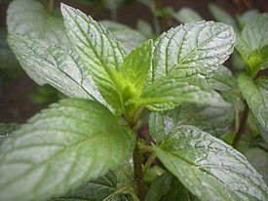
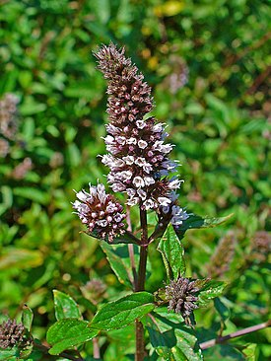
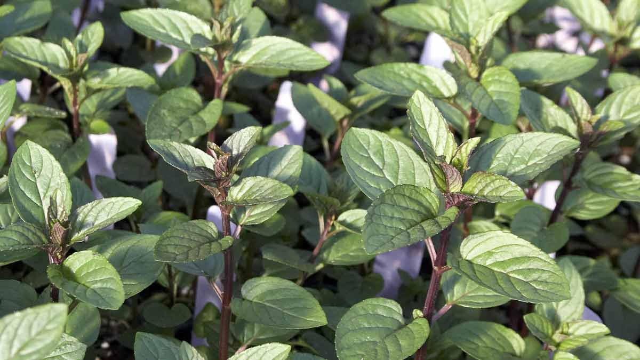
Мята перечная (Mentha piperita). Настой листьев применяют как средство для улучшения пищеварения, повышения аппетита, от спазмов в желудке, тошноты. Экстракт травы добавляют в противовоспалительные мази, он входит в состав сердечных препаратов.

Slide 9
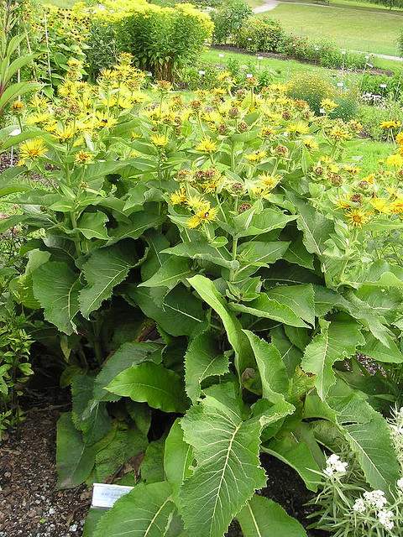
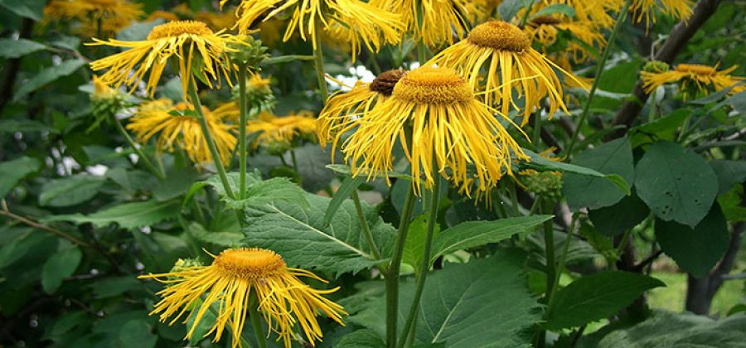
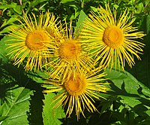
Девясил высокий (Inula helenium). Настой из корня применяется как отхаркивающее средство при острых и хронических заболеваниях дыхательных путей, а также при пониженной кислотности желудочного сока и воспалении слизистой оболочки желудка (гастрите), язвенной болезни, для лечения заболеваний кожи и гнойных ран.

Slide 10
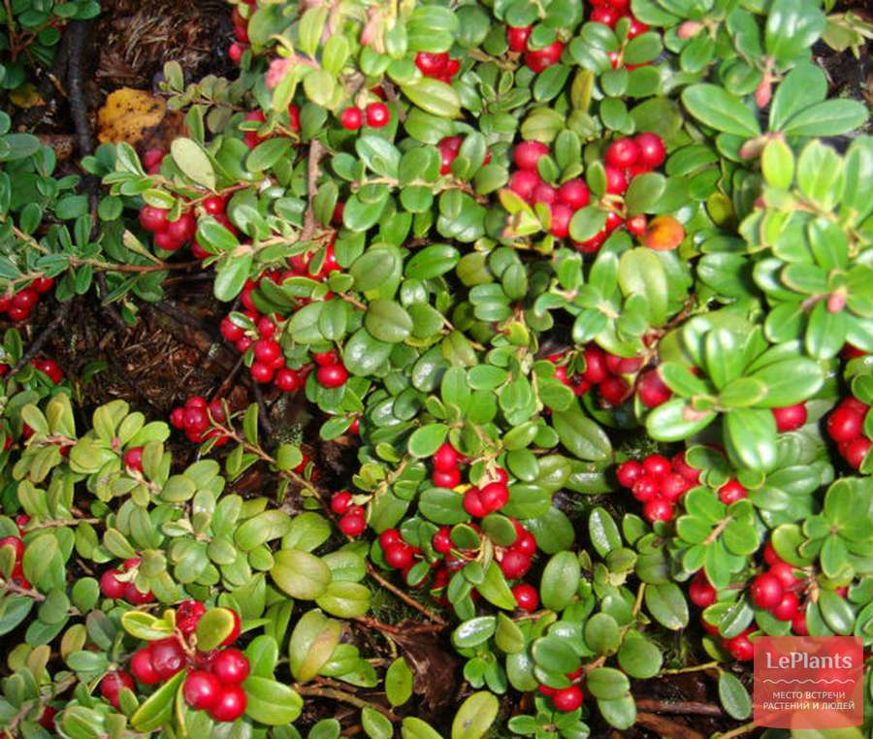
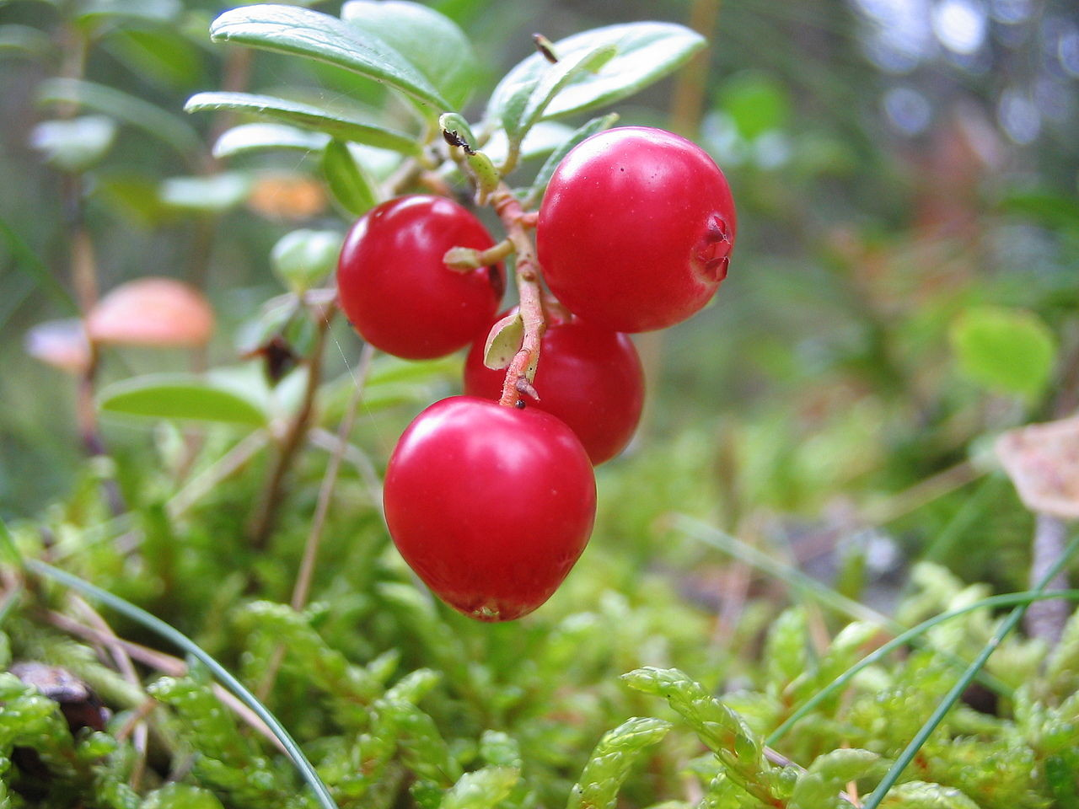
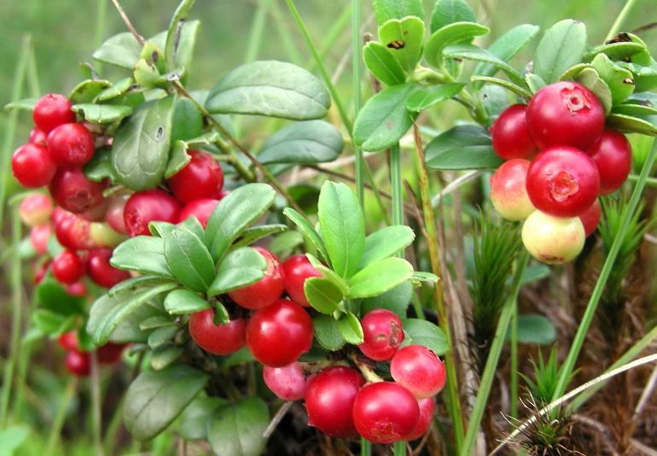
Брусника обыкновенная (Vaccinium vitis-idaea). Морс и сироп из ягод применяют при гиповитаминозах, травмах, воспалительных процессах, повышении температуры тела, после операций и тяжелых заболеваний. Наружно сок используют при заболеваниях глаз и кожи.

Slide 11
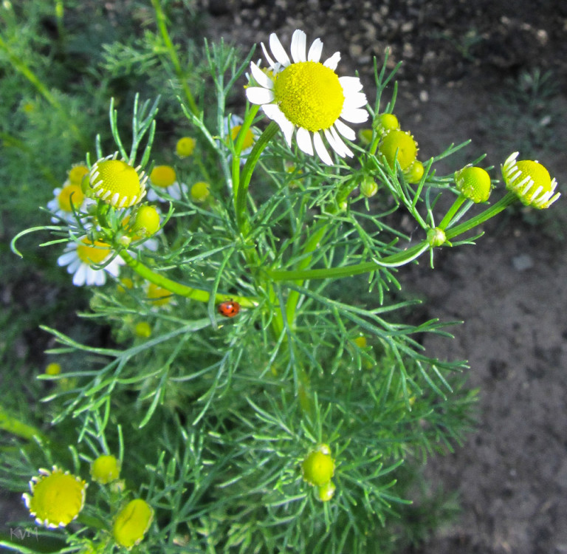
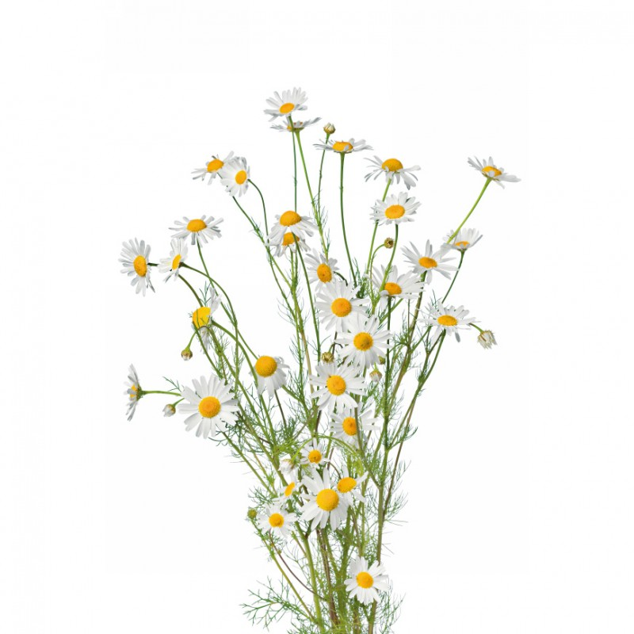
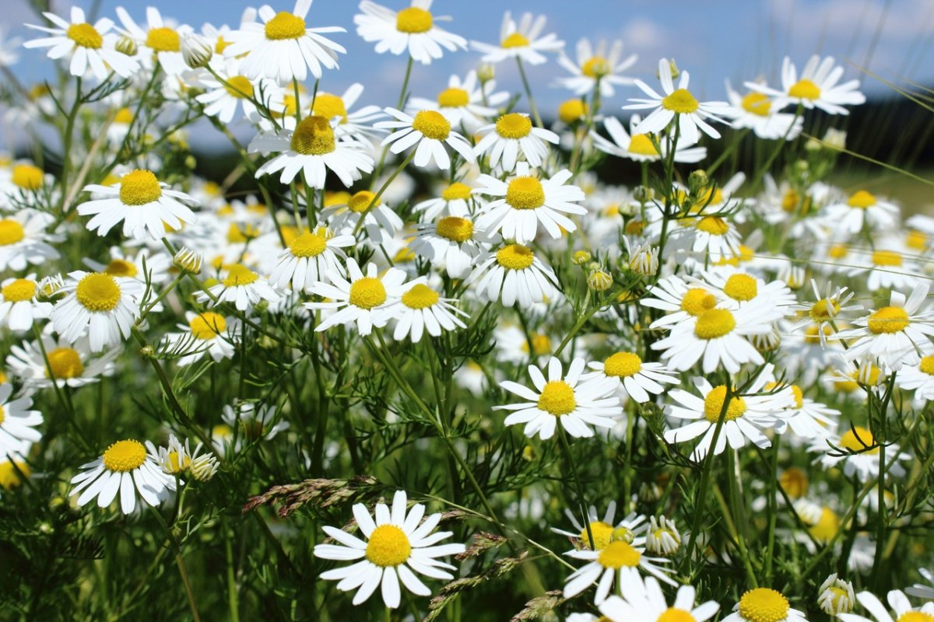
Ромашка лекарственная (Chаmomilla recutita). Настой соцветий применяют для полоскания ротовой полости и зева при ангине, ларингите. Ромашку часто используют в лекарственных сборах в комбинации с другими растениями. В качестве примочек или компрессов используется при экземе, нарывах, ожогах, отморожениях и язвах.

Slide 12
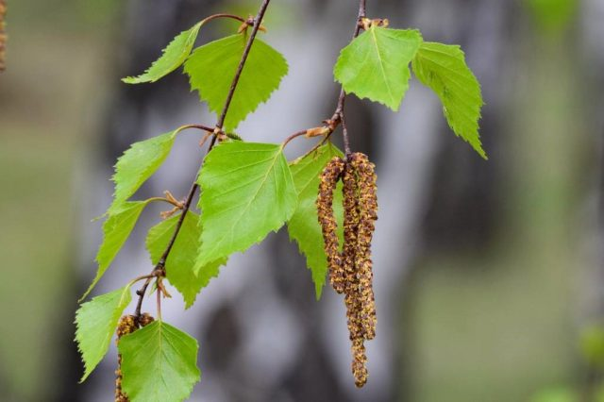
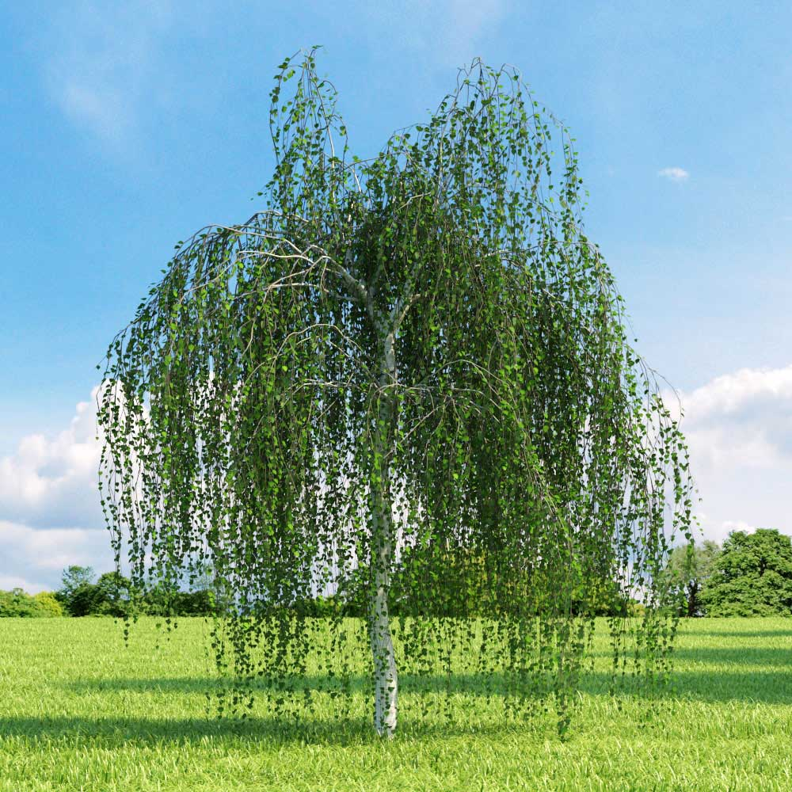
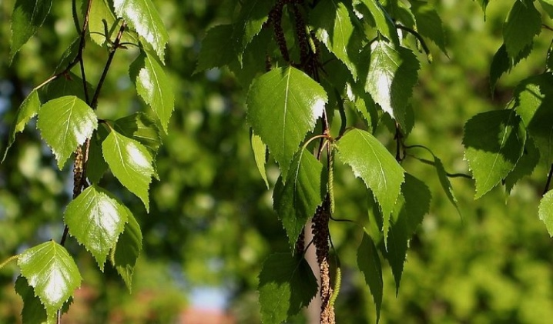
Береза повислая (Betura pendula). Настой и отвар из свежих листьев обладают мочегонным и потогонным действием. Из них делают компрессы для снятия болей при ревматизме и невралгии. Березовый сок применяется при некоторых заболеваниях легких, как общеукрепляющее средство. Древесный березовый уголь (карболен, или активированный уголь) используется как адсорбирующее средство.

Slide 13
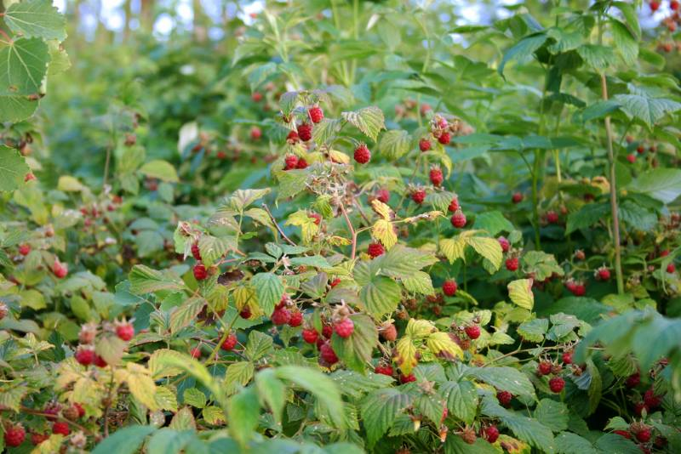
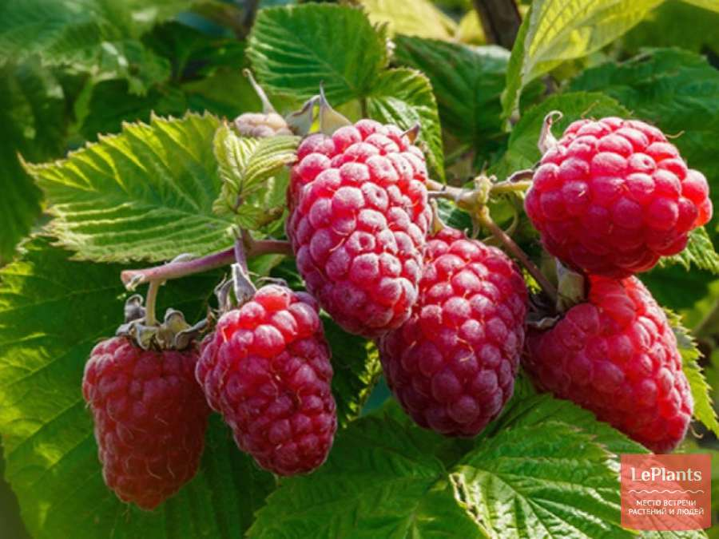
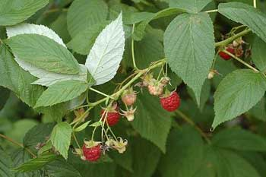
Малина обыкновенная (Rubus idaeus). Плоды обладают противовоспалительным, жаропонижающим и противосклеротическим действием. Они полезны как профилактическое и лечебное средство при нарушениях обмена веществ, заболеваниях дыхательных путей, гастрите, анемии, гипертонии, сахарном диабете, экземе.

